Slide 1
SISTEM ARSIP LAPORAN PENELITIAN DAN PENGABDIAN KEPADA MASYARAKAT BERBASIS DESKTOP DENGAN METODE EXTREME PROGRAMMING
(STUDI KASUS : LPPM UNIMA)
FEBRIANSYAH DIRGANTARA AMU, 18 210 026

Slide 2
TOPICS
LATAR BELAKANG MASALAH
IDENTIFIKASI MASALAH
BATASAN MASALAH
RUMUSAN MASALAH
TUJUAN PENULISAN
MANFAAT PENULISAN
METODE PENELITIAN

Slide 3
INTRODUCTION
1

Slide 4
Pekembangan teknologi tidak bisa dipungkiri sampai pada saat ini. Adanya perkembangan yang hampir tiap jam bisa mengembangkan bahkan menciptakan aplikasi atau teknologi baru, hal menjadi tantangan kita semua yang hidup pada zaman ini yang mau tidak mau harus beradaptasi, terutama di dalam lingkup ruang kerja kita, baik di instansi, universitas, sekolah sampai pada usaha – usaha kecil.
- Data arsip soft copy tidak terelasi yang diamana masih menggunakan penyimpanan di sub – sub folder sehingga menyulitkan pencarian data ketika diperlukan kembali.
- Data dalam bentuk excel dan tidak terogranisir dengan baik sehingga tidak diketahui rentan waktu dalam memasukkan laporan.
- Diperlukan sistem yang terorganisir serta terelasi dengan baik sehingga arsip bisa di export dalam bentuk report book
- Penelitian ini berfokus pada pengarsipan data laporan penelitian dan pengabdian kepada masyarakat, sehingga data laporan penelitian dan pengabdian kepada masyarakat dapat terintegrasi serta terelasi, mulai dari daftar masuk, jumlah, relasi dengan soft copy laporan, sampai ke rekapan data laporan penelitian dan pengabdian kepada masyarakat.
LATAR BELAKANG
IDENTIFIKASI MASALAH
BATASAN MASALAH

Slide 5
- Bagaimana mengembangkan sistem arsip laporan penelitian dan pengabdian kepada masyarakat menggunkan metode extreme programming?
- Data bisa ter-arsip dengan baik serta mudah untuk di load apabila dibutuhkan kembali.
- Terdapat export data, serta mudah untuk memonitoring data.
- Dengan menerapkan sistem database serta fitur – fitur yang diperlukan dalam arsip data laporan penelitian dan pengabdian kepada masyarakat, maka hal ini sangat memudahkan administrator dalam mengaudit data.
RUMUSAN MASALAH
TUJUAN PENULISAN
MANFAAT PENULISAN

Slide 6
METODE PENELITIAN
2

Slide 7
Extreme Programing Modeling
Extreme Programming (XP) merupakan salah satu metodologi dalam rekayasa perangkat lunak dan juga merupakan satu dari beberapa agile software development methodologies yang berfokus pada coding sebagai aktivitas utama di semua tahap pada siklus pengembangan perangkat lunak (software development lifecycle).
Extreme Programming muncul menawarkan sebuah disiplin baru dalam pengembangan software secara agile. Nilai dasar yang terkandung di dalam Extreme Programming adalah: Komunikasi (Communication), Kesederhanaan (Simplicity), Umpan balik (Feedback) Keberanian (Courage) dan menghormati (Respect).

Slide 8
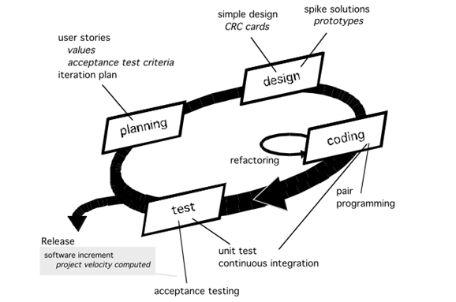

Slide 9
WHY EXTREME PROGRAMMING?
Penulis memilih extreme programming sebagai metode pada penelitian ini, hal ini disebabkan Extreme Programming memiliki nilai dasar yang terkandung berupa Komunikasi (Communication), Kesederhanaan (Simplicity), Umpan balik (Feedback) Keberanian (Courage) dan menghormati (Respect). Hal ini tentu saja sangat bagus dalam pengembagan sistem jangka pendek, dan dengan melakukan pendekatan dengan client membuat sistem bisa responsive dengan keinginan client.

Slide 10
Hardware & Software
Spesifikasi Device
Intel(R) Core-i5-7200U CPU
8GB Ram
500GB HDD
128 Additional SSD Nvme
Nvdia 940MX Grapic Card
Software
Microsoft Visual Studio IDE
NET Framework
Mysql Server
Mysql Workbeanch
Bunifu Framework UI
Font Awesome Icon Framework

Slide 11
SEKIAN & TERIMA KASIH

